Slide 1
Projekt hurtowni danych: analiza wyników i czynników wpływających na osiągnięcia kierowców Formuły 1 w latach 1950-2023
Mikołaj Kubś 272662

Slide 2
Opis danych
Zbiór danych został pobrany ze strony kaggle Formula 1 World Championship (1950 - 2024). Sam zbiór danych powstał na podstawie danych ze strony http://ergast.com/mrd/.
Zbiór obejmuje wyścigi, ich rezultaty, kierowców, konstruktorów, czasy okrążeń, czasy pit stopów czy kwalifikacje.
Dodatkowo został wykorzystany zbiór danych dla pogody (F1 Weather Dataset 2018-2023), rozszerzający możliwe analizy.
Format: 14 plików .csv (ostatecznie użytych 7 z nich)

Slide 3
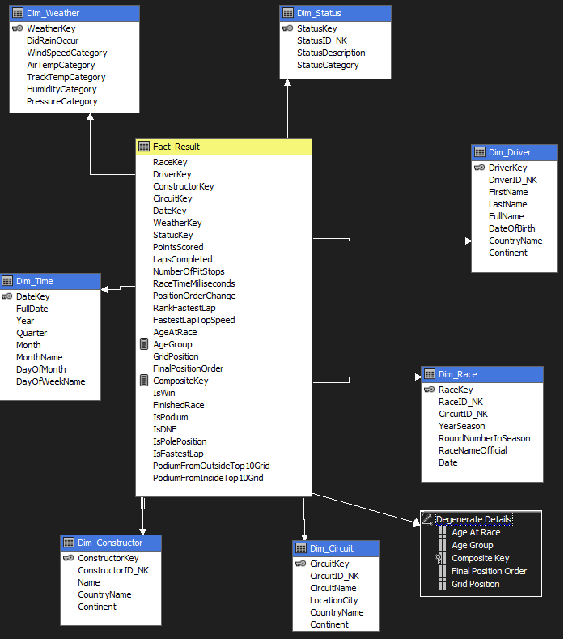
Schemat hurtowni

Slide 4
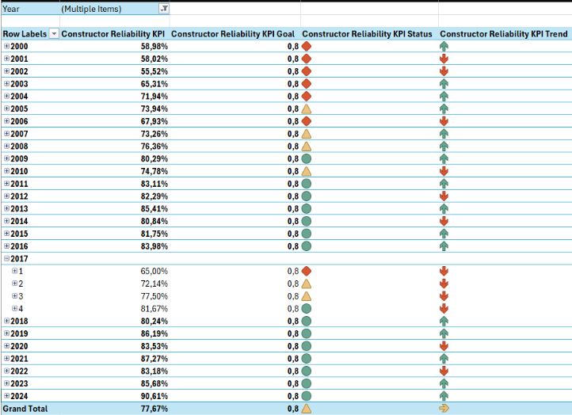
KPI
Constructor Reliability KPI (niezawodność konstruktora)
Wartość: 1 – DNF Percentage
Cel: 80%
Status: Ocena, czy konstruktor osiąga zakładany poziom niezawodności
Trend: czy wartość zwiększyła się, czy zmniejszyła w porównaniu z poprzednim odpowiednikiem okresu

Slide 5
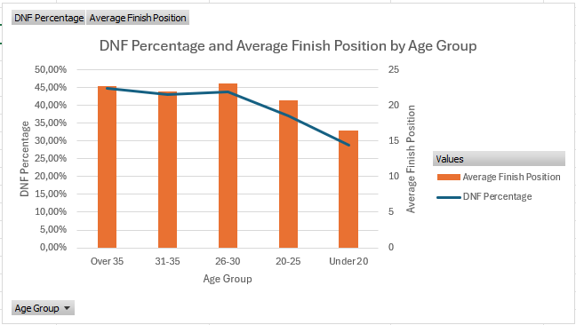

Slide 6
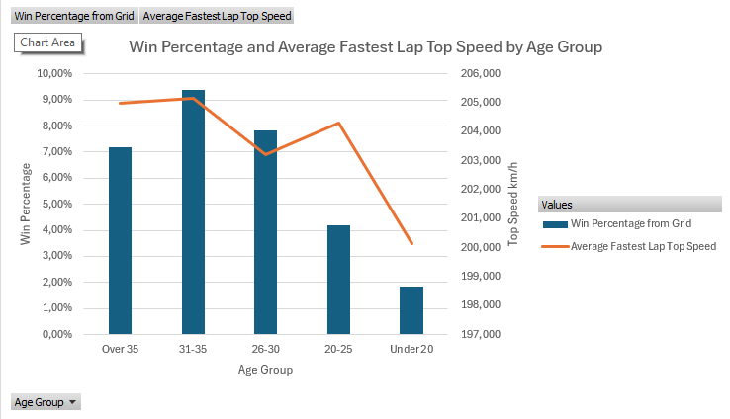

Slide 7
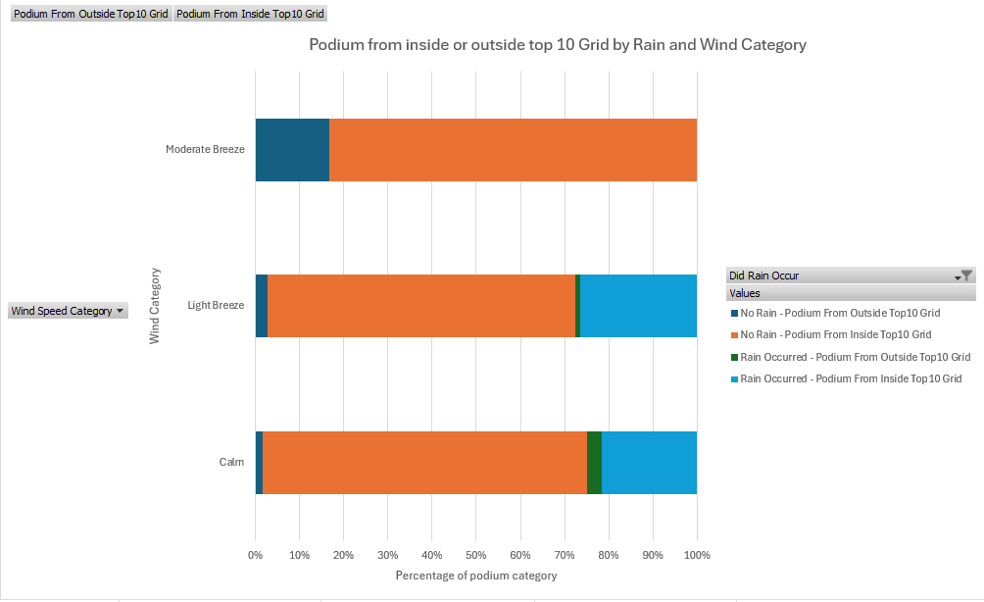

Slide 8
